Slide 1
CATÁLOGO

Slide 2
ÍNDEX
Chocolate a la piedra
Horchata Hisc (12 Unidades)
Rosquilletas artesanas
Arroz bomba
Longaniza de pascua
Fartons
Bollet (chocolate)
Chocolate en polvo

Slide 3
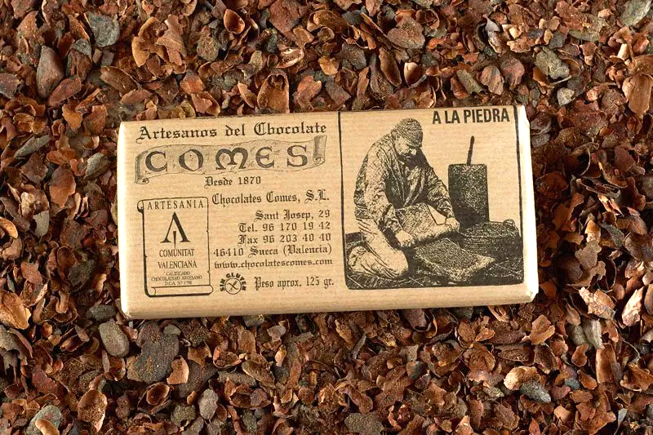
Chocolate a la piedra
Tableta de cacao con sabor dulce y textura terrosa. El chocolate de antaño. Típico de Valencia y artesanal.
Precio Unidad:2,00€.

Slide 4
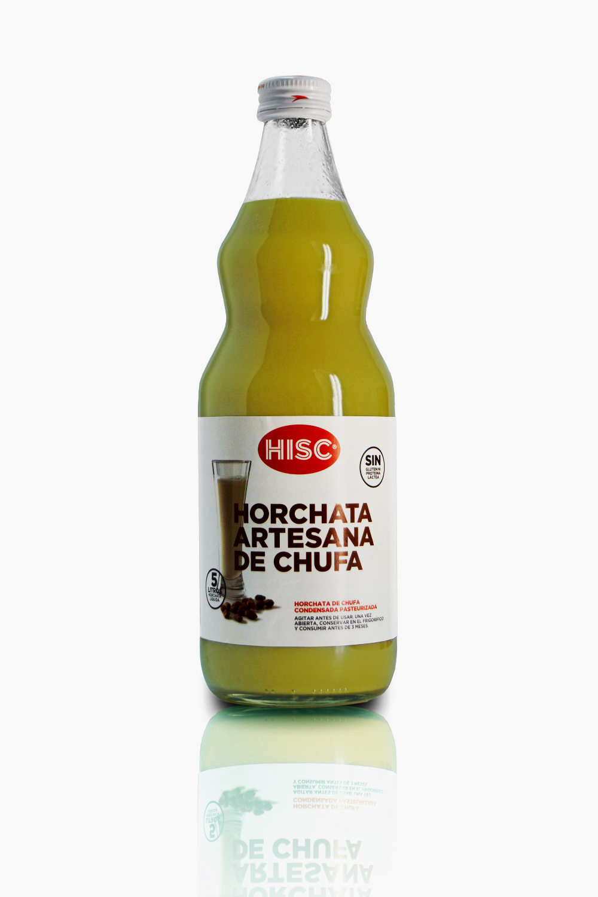
Horchata Hisc (12 unidades)
La horchata de chufa es una bebida refrescante , preparada con agua, azúcar y chufas mojadas.
Con una cuarta parte de la botella, y el resto, de agua obtenemos 1 Botella de 1l de horchata, es decir que con doce unidades se puede sacar hasta ¡48 Botellas de horchata!
Precio:2,75€ el litro
12 unidades de un litro: 33,00€

Slide 5
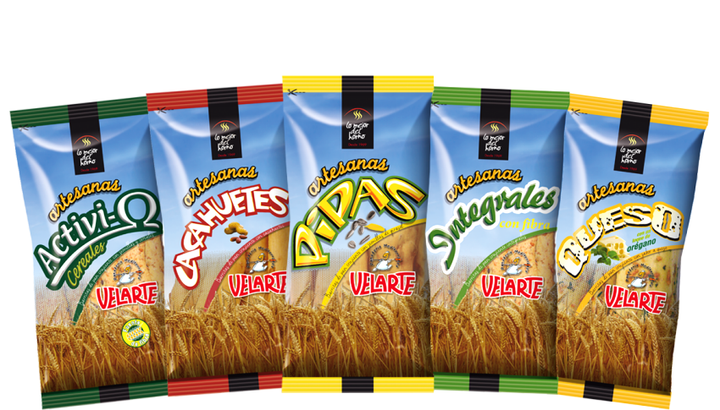
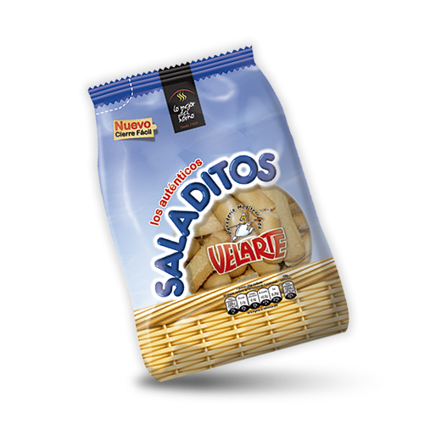
Rosquilletas artesanas
Las rosquilletas son una comida típica valenciana.
Utilizan el mismo proceso de cocinado que el pan, pero el sabor
és mucho más crujiente que este.
Es más pequeño y salado que el pan.
Hay de diferentes sabores.
Precio: 0,80 € 0,81€

Slide 6
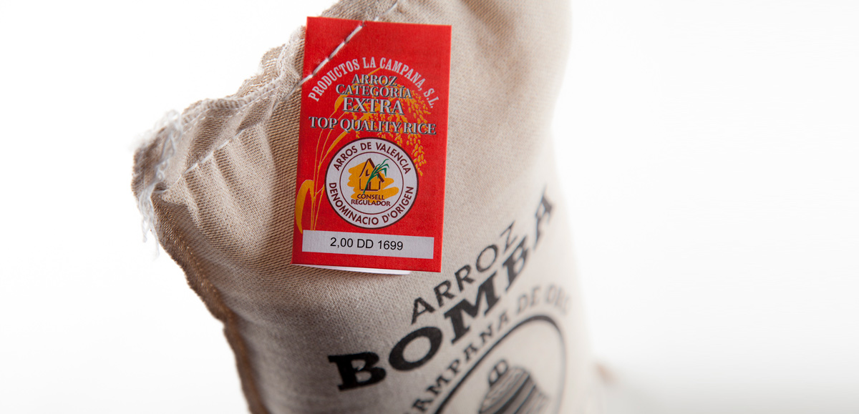
ARROZ BOMBA
El pequeño grano del Arroz Bomba tiene la particularidad de no abrirse longitudinalmente, como ocurre en las demás variedades. Por lo que al cocer aumenta hasta tres veces su tamaño quedando sus granos enteros y sueltos.
La marca es arroz la campana.
Precio: 4,20€ un kilo de arroz (en bolsa)

Slide 7
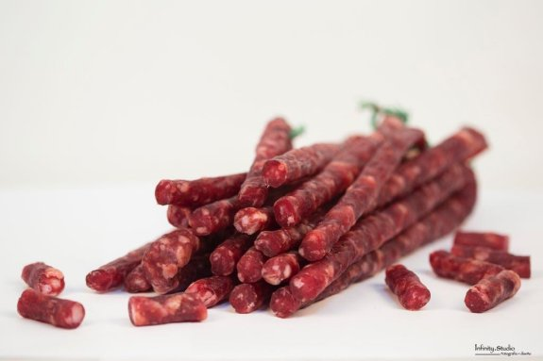
Longaniza de Pascua
Embutido típico valenciano, normalmente se toma en pascua, pero lo podéis tomar en cualquier época del año.
Es parecido al fuet, pero de un sabor distinto.
La marca es carniceria Cervera
Precio: 12,25 € el kilo (paquete)

Slide 8
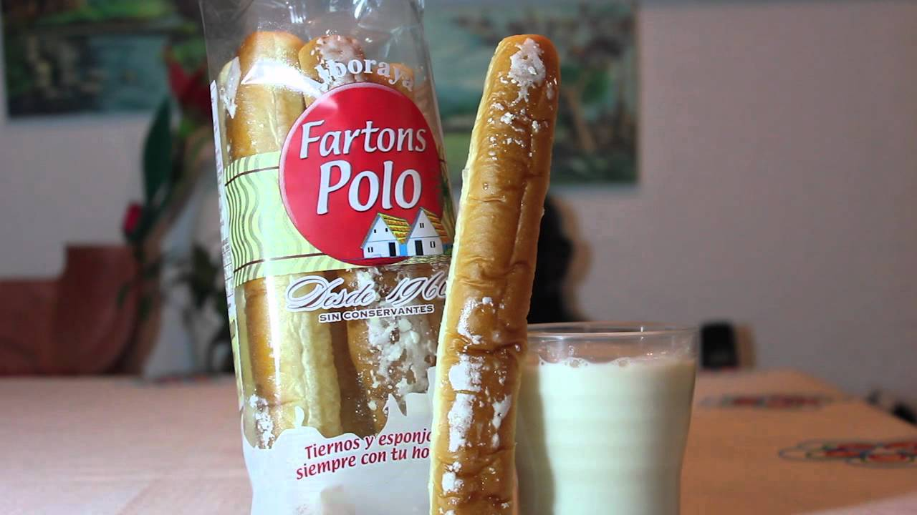
Fartons
El fartón (castellanización de la palabra valenciana fartó) es un dulce típico del municipio valenciano de Alboraya que es un tipo de bollo alargado blando, dulce y absorbente que se moja en horchata.
La marca Fartones polo
Precio: 14,04 € la caja de 18 paquetes (6 uds. por paquete)

Slide 9
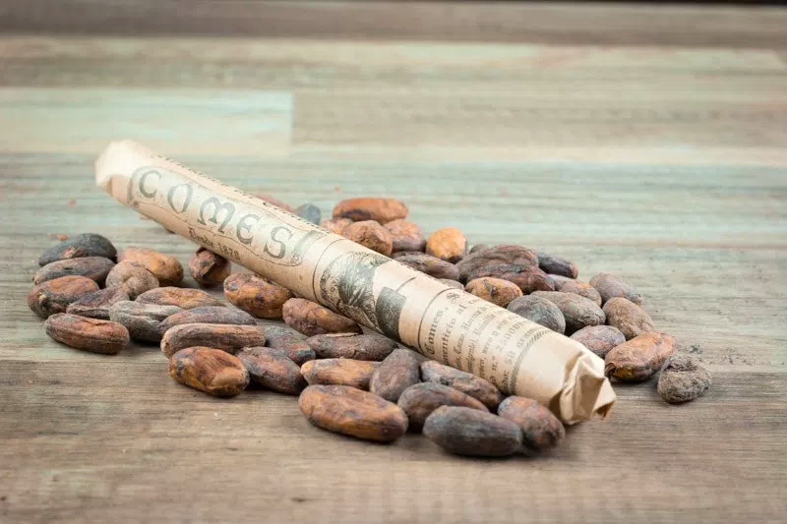
Bollet
Un tipo de chocolate artesanal.
Tiene una forma más bién cilindrada y alargada.
Su sabor es más bien muy dulce y de textura terrosa.
¡Es una buena elección!
La marca es chocolate comes.
Precio: 1€ por unidad

Slide 10
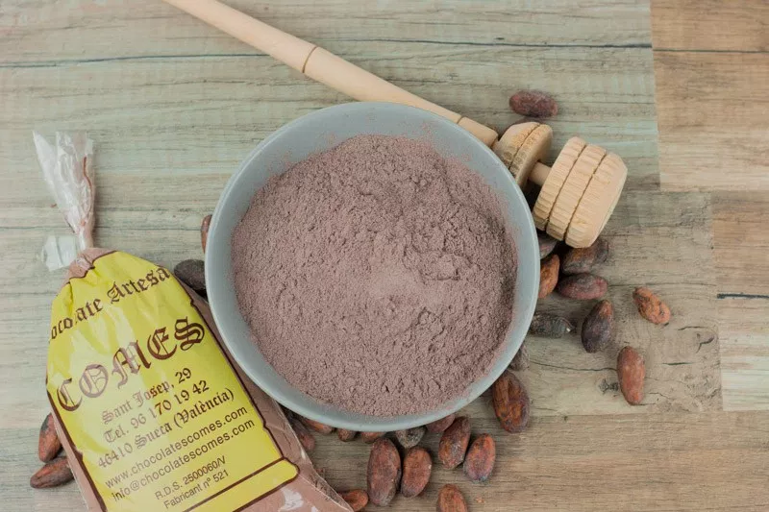
Chocolate en polvo
Es un chocolate artesanal.
Se usa normalmente para hacer chocolate caliente, pero también se puede usar como sustituto del cacao con leche.
La marca es: Chocolates Comes
Precio: 2€ una bolsa de un kilo

Slide 11
Datos del contacto
Smiley
Av. diputación s/n
46470, Catarroja
E-mail: Vsmiley2017@gmail.com

